Slide 1
Christoph Arzt Studium: Maschinenbau und Physik Lehramt in Essen seit 1989 Lehrer an der Mies-van-der-Rohe-Schule in Aachen
Kompetenz...
Wann ist ein Mensch kompetent?

Slide 2
Fachkompetenz
Fachwissen
Erfahrung
Geschick
Methoden-kompetenz
Strukturiertes Arbeiten
Umgang mit Werkzeug
Umgang mit Hilfsmitteln
Soziale Kompetenz
Umgang mit: Vorgesetzten
und Kunden
Teamfähigkeit
Kommunikations-fähigkeit
Kritikfähigkeit
Fähigkeit zu deligieren
Personale Kompetenz
Fortbildungs-wille
Lernfähigkeit
Verantwortung übernehmen
Reflexions-fähigkeit

Slide 3
Kann man die Kompetenzen prüfen?
Welche Möglichkeiten der Prüfung gibt es?
Beispiele:
Klausuren, Klassenarbeiten
mündliche Prüfungen
Hausarbeiten
Projektarbeiten
Performance-Prüfungen (Zeigen, was man kann)
OSCE (Objectiv Structured Clinical Examination)
Protokolle
Versuchsbeschreibungen
Portfolios .....

Slide 4
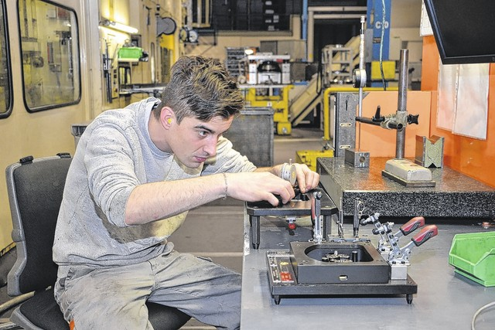
Performance-Prüfung
Zeigen, was man gelernt hat
Zusammenhänge erklären
Bedeutungen erläutern
ggf. auch an Fallbeispielen möglich
am besten in der Praxis!

Slide 5
OSCE (objective structured clinical examination)
Messen
Montieren
Erklären
Fehler-
suche
Daten-
erfassung
Prüfung mehrerer Teilfähigkeiten
an unterschiedlichen Stationen
praktische Stationen
und Fragestationen.
großer Aufwand
(Raum, Prüfer, Geräte),
schnelle Prüfungen bei großen Prüflingszahlen

Slide 6
 | Klausur Test (multiple choice) | Klausur (offene Fragen) | Projekt-arbeit | Protokoll Versuchs-bericht | Perfor-mance-prüfung (z.B. IHK) | Portfolio | OSCE (Prüf-stationen)
Fach-kompetenz
Methoden-kompetenz
Soziale Kompetenz
Personale Kompetenz
X X X X X X X
(X) X X X X X X
„Auswendig lernen“ Erläutern von Vorgehensweisen .....
X X X X X
Bei Gruppenarbeit Durch Fragen und geeignete Aufgabenstellungen
X X X X X X
Stellungnahmen, Meinungsäußerung, pers. Bedeutung schildern, Prognosen abgeben . . . .

Slide 7
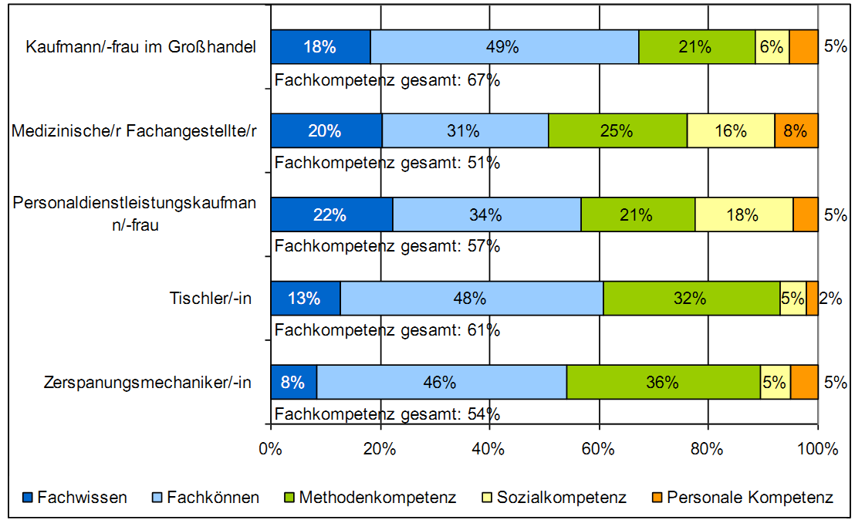
Christoph Arzt Studium: Maschinenbau und Physik Lehramt in Essen seit 1989 Lehrer an der Mies-van-der-Rohe-Schule in Aachen
Im Lehrplan geforderte Kompetenzen:
Arbeitszeit 20 Minuten
Quelle: Hensge, Lorig, Schreiber, Kompetenzstandards in der Berufsausbildung BIBB 2009

Slide 8
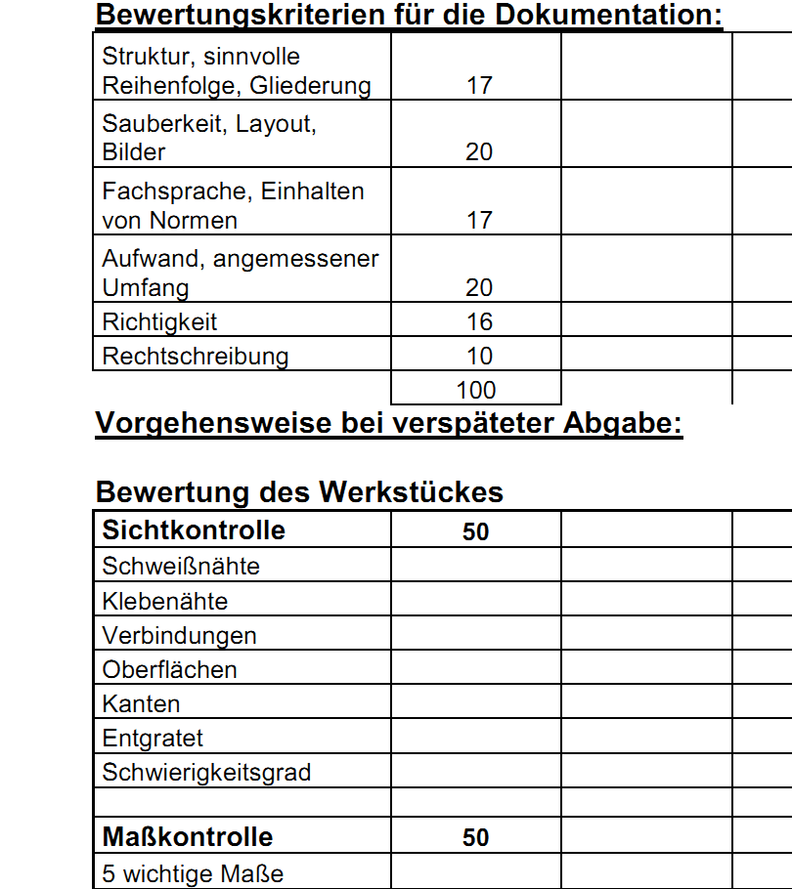
Ein Beispiel: Projektarbeit
Bewertungsabsprachen mit
den Schülern
vor Beginn der Arbeitsphase
+
Beobachtung der Mitarbeit
und des Sozialerhaltens

Slide 9
2 Tipps:
Schwierigkeitsgrad von Prüfungen
40% Abfrage von bekannten Dingen
(Schwierigkeitsgrad I)
50% Anwenden bekannter Zusammenhänge auf
ein unbekanntes Problem (II)
10% neue Probleme mit hohem Anspruch oder
Bewertungen von Sachverhalten (III)

Slide 10
2. Erstellen von Klausuren und Prüfungen
2 Wochen
Prüfung erstellen und ankündigen
Selber lösen / Zeit stoppen
Minuten x 3 = Punktzahl
Punkte auf Aufgabenteile verteilen
Summe der Punkte ≈ 80% der Arbeitszeit
Erwartungshorizont (mündl. Prüfung)
1Woche
Prüfung
20 Minuten Zeit für Fragen
Besonderheiten bei Korrektur notieren
Rückgabe
1Woche

Slide 11
Es gibt mehr als nur Klassenarbeiten...
Wählen Sie die Prüfungsart aus, die Sie am geeignetsten finden!

